Slide 1
SCRIT実験におけるイオン分析器の分解能の向上
17cb084r 東條風雅
17cb021b 竹内湧哉
Notes:
全体的にシミュレーションは通過点って認識でいきたい

Slide 2
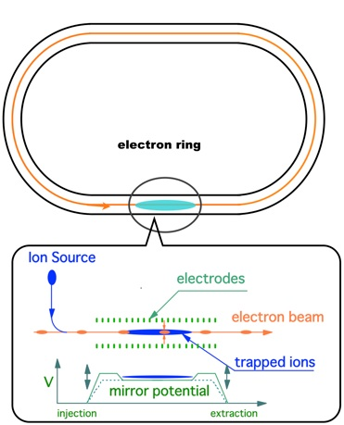
1.はじめに
不安定原子核の大きさと形を決定したい
問題点：
半減期が短く固体ターゲットを作る時間がない
解決策：
イオンのままトラップして電子散乱しよう
SCRIT（Self Confining RI Target）
図１：SCRITのイメージ図
出典（ http://apollo.lns.tohoku.ac.jp/scrit/SCRIT_Sendai_J/Physics.html）

Slide 3
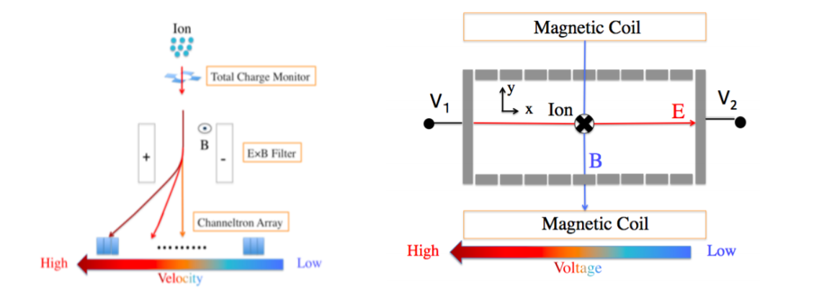
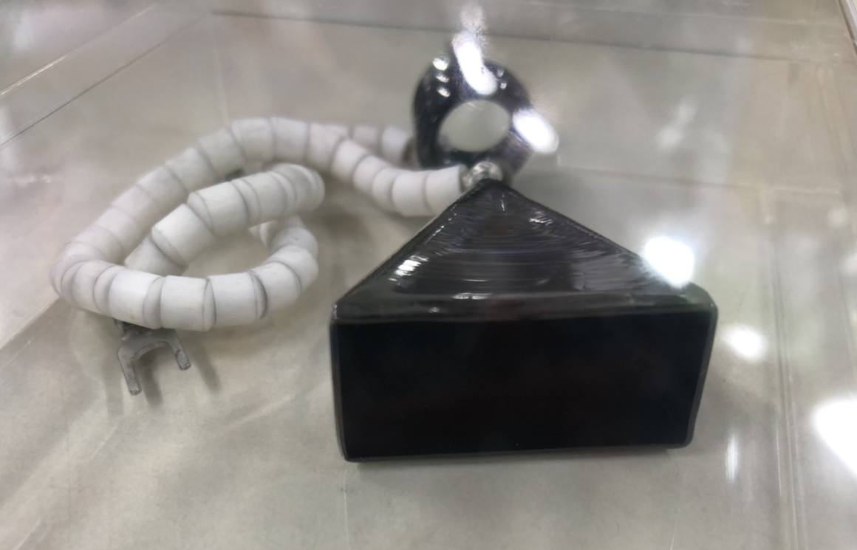
1.はじめに
現状の分析器の構造
E×Bフィルタ
↓
チャンネルトロン
現状の分解能：
チャンネルトロン 5mm幅
1価～10価まで
図２：E×Bフィルタのイメージ
SCRIT
①片側の山がなくなる
10keV
②ポテンシャルで加速される
検出器
チャンネルトロン
E×B
フィルタ
③速度で分解
③到達位置でシグナル
図３：SCRITから分析器までの流れ

Slide 4
2.目的と方針
全体の方針
目標：
・チャンネルトロンから別の手法に変更して、20価まで分解能を向上させたい
・先輩の研究でのクロストークの問題を検証する。
シミュレーション
装置の設計
装置の製作
測定
解析
クロストークの検証

Slide 5
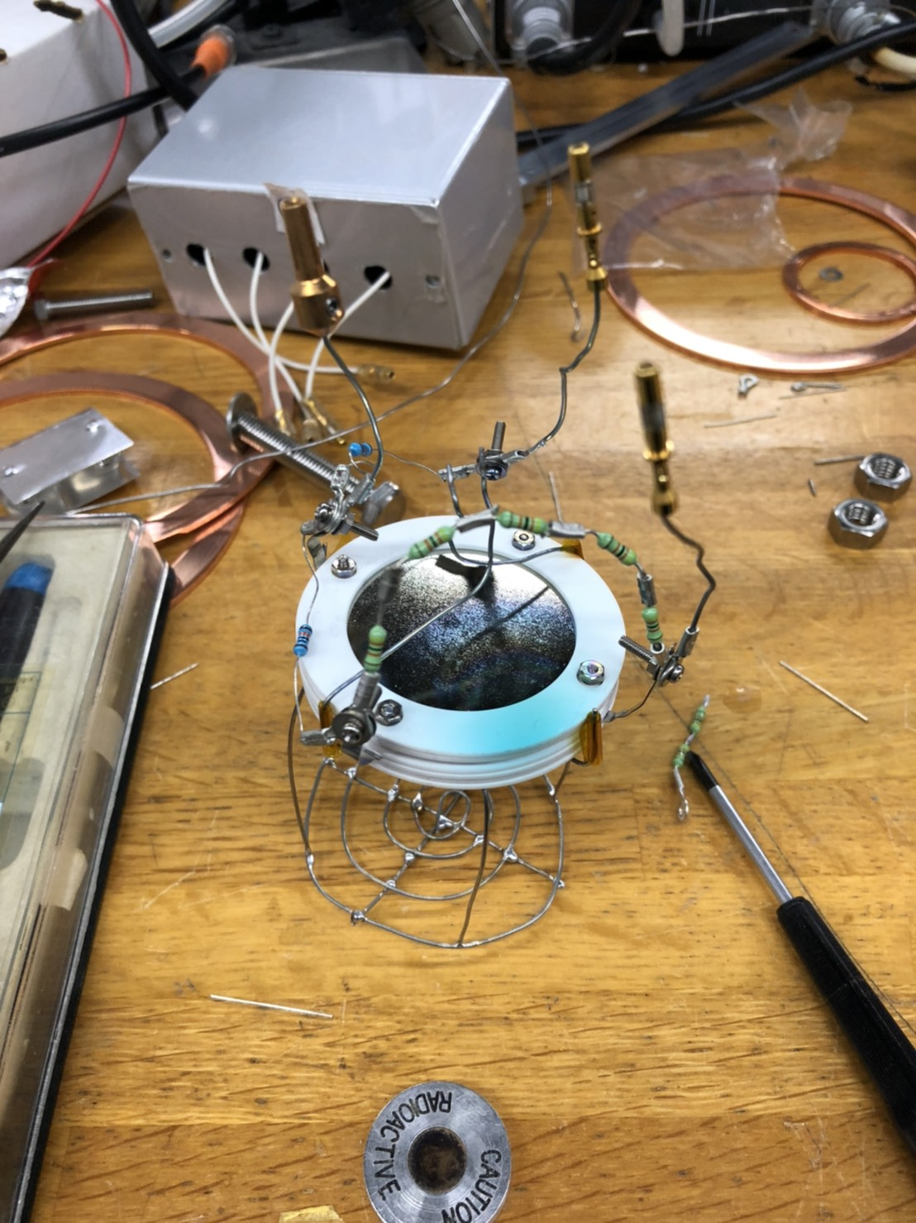
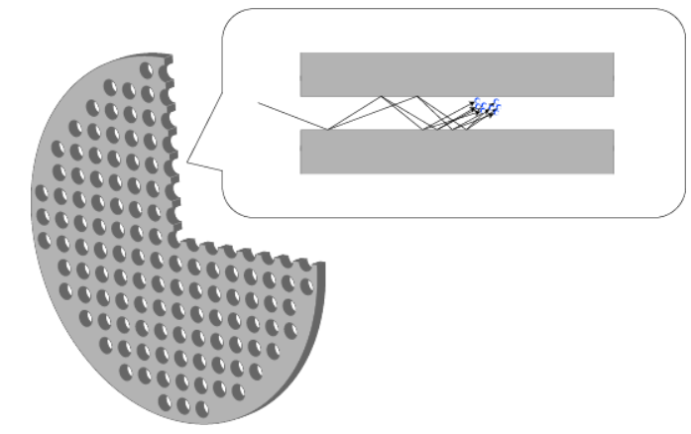
2.目的と方針
MCPとは？
⇒ 電極を分割することで位置分解能向上の可能性あり

Slide 6
3.進捗
MCPからくるパルスの測定
オシロスコープへ
M
C
P
と
電
極
2000V
100Ω
100kΩ
2MΩ
グラウンド
真空槽

Slide 7
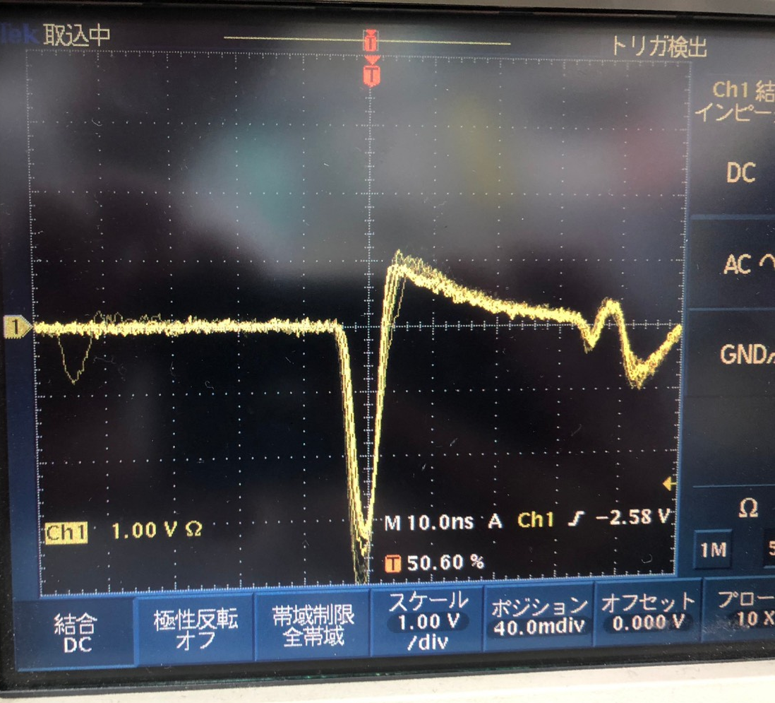
3.進捗
MCPからくるパルスの測定

Slide 8
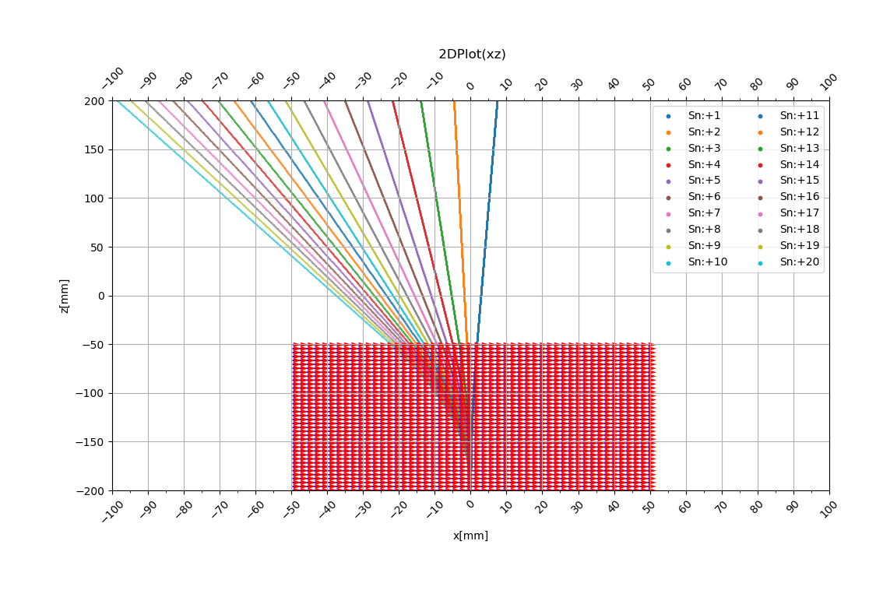
2.目的と方針
20価
1価
前半の結果
現状の設定では5mm以上のセパレートができない
⇒位置分解能を2mm以下まで向上できればセパレートできる

Slide 9
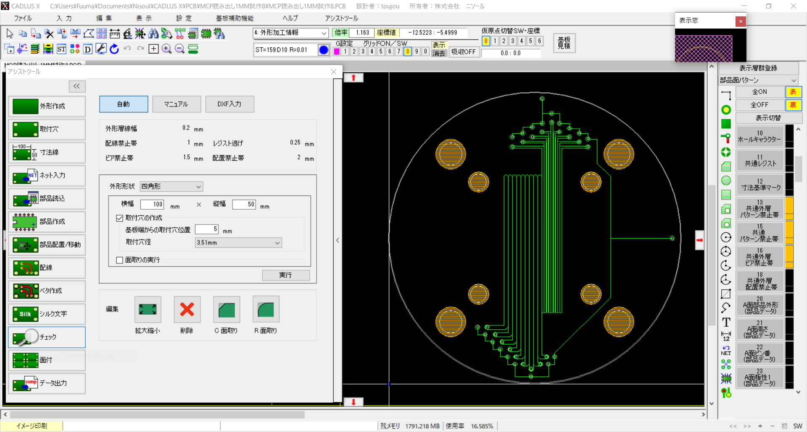
3.進捗
電極作成
直径：75mm
電極：幅1.0mm 間隙0.075mm （左側）
幅0.5mm 間隙0.075mm （右側）
取付穴：直径5.91mm（大）
直径4.21mm（小）
ビア：直径0.7mm

Slide 10
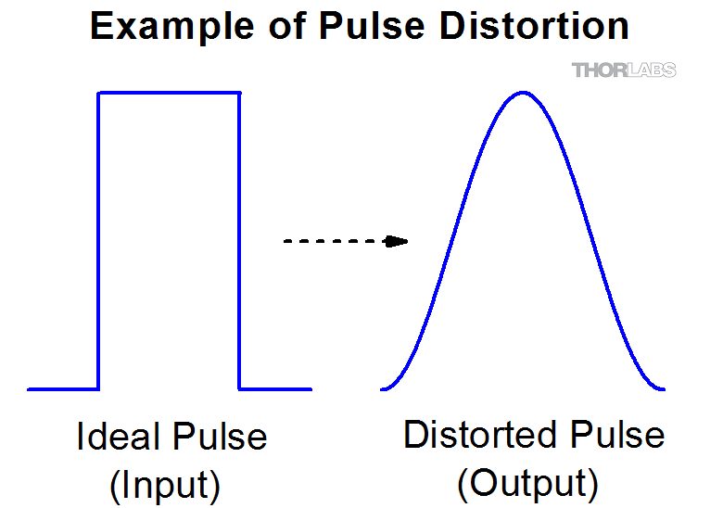
3.進捗
クロストークとは
測定方法
？

Slide 11
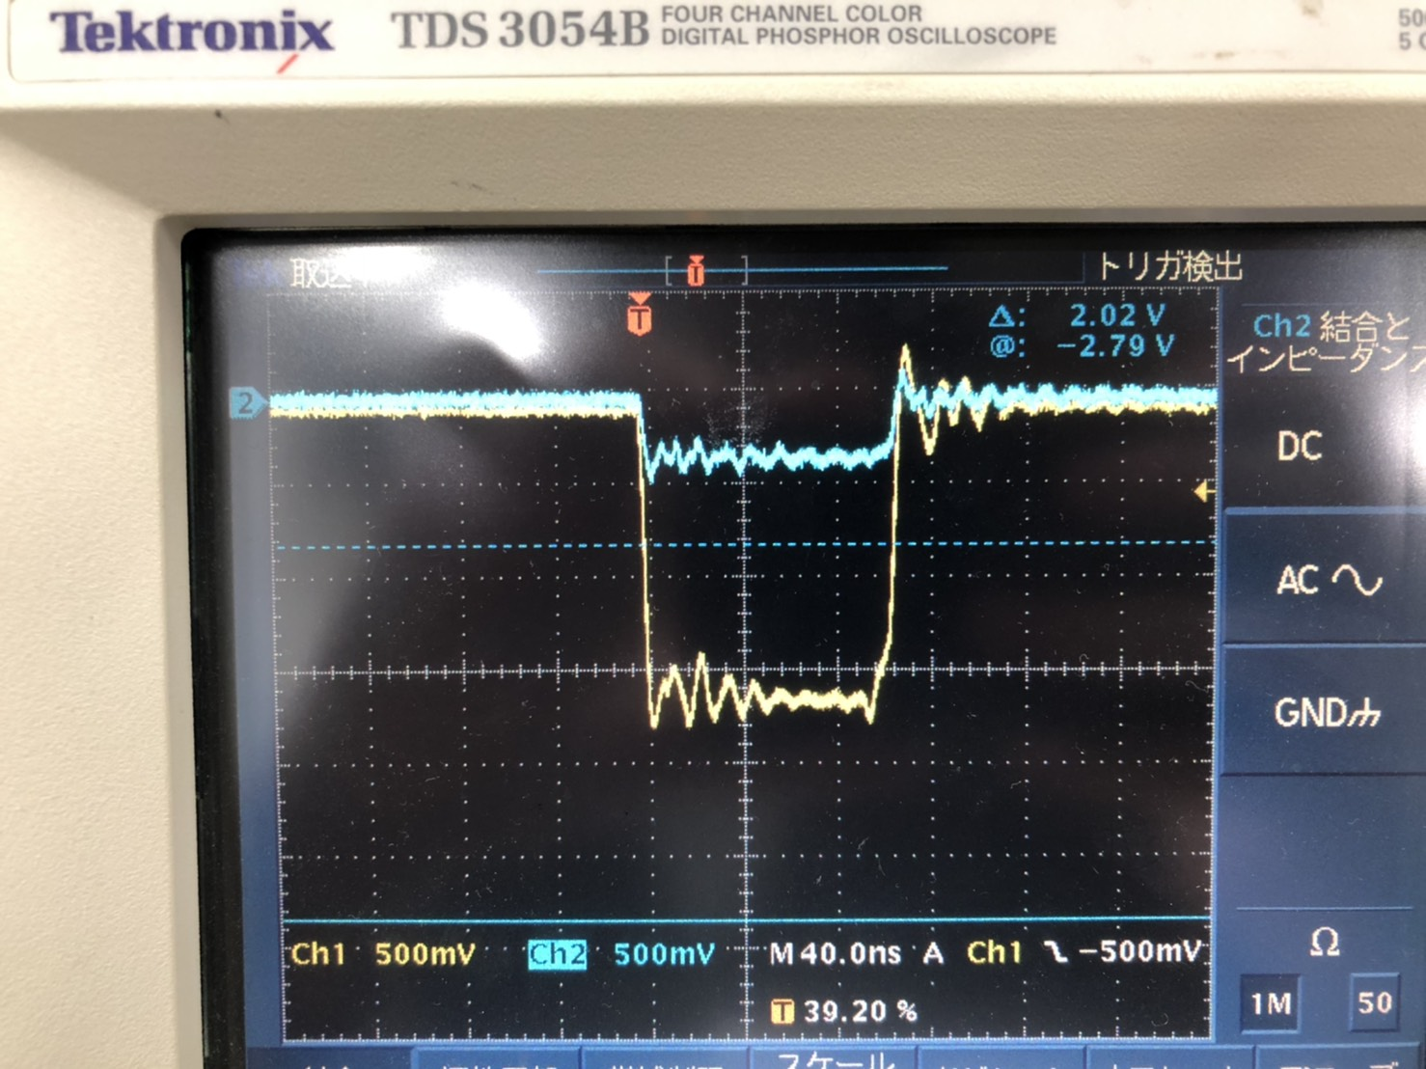
3.進捗
測定結果

Slide 12
4.展望
オシロスコープへ
読み出し電極
100Ω
M
C
P
2000V
100kΩ
2MΩ
グラウンド
線源
真空槽

Slide 13
4.資料

Slide 14
4.資料

